Slide 1
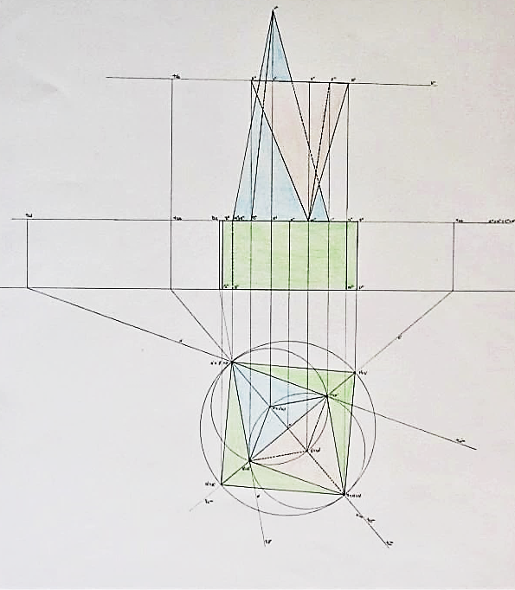
Geometria descrittiva dinamica
Indagine insiemistica sulla doppia proiezione ortogonale di Monge
ALGORITMI GRAFICI PER LA DEFINIZIONE DESCRITTIVA DEL PIANO
Indice
Il disegno di copertina
è stato eseguito
nell’a. s. 2004/05
da
Marzola Giulia
della classe 1A
del Liceo Artistico Statale
«G. Misticoni» di Pescara
per la materia
Discipline geometriche
del corso sperimentale
«Progetto Leonardo»
Insegnante:
Prof. Elio Fragassi
1
1- Premessa
2
2-Modi geometrico-descrittivi per
identificare un piano
3
2.1-Piano per tre punti non allineati e non
coincidenti
4
2.2-Piano per due rette incidenti
5
2.3-Piano per due rette parallele
6
2.4-Piano per una retta ed un punto ad
essa non appartenente
7
3-Definizione di algoritmo
Per accedere alle pagine selezionare il numero
Il materiale può essere riprodotto citando la fonte
Autore Prof. Arch. Elio Fragassi

Slide 2
Torna a Indice
ALGORITMI GRAFICI PER LA DEFINIZIONE DESCRITTIVA DEL PIANO
1 - Premessa
E’ bene, anzitutto, ricordare che il piano geometrico α viene rappresentato, in forma descrittiva, da due rette (t₁α, t₂α), appartenenti rispettivamente a π₁ e π_{2 ,} che si intersecano sulla linea di terra (lt) nel medesimo punto che può essere reale o improprio.
Se il punto d’intersezione è un punto reale le due tracce del piano sono costituite da due rette, appartenenti ai rispettivi piani di proiezione, che intersecano la lt in un punto reale definito come negli esempi che seguono.
t₂α
t₂α
t₂α
Punto d’intersezione
lt
lt
Punto d’intersezione
lt
Punto d’intersezione
t₁α
t₁α
t₁α
Tracce del piano generico
Piano generico con tracce allineate
Tracce del piano proiettante in prima proiezione

Slide 3
Torna a Indice
ALGORITMI GRAFICI PER LA DEFINIZIONE DESCRITTIVA DEL PIANO
Se il punto d’intersezione è un punto improprio le tracce del piano sono costituite da rette (una o due) appartenenti ai piani di proiezione, parallele alla lt e, quindi, incidenti ad essa in un punto improprio P∞
come negli esempi successivi.
t₂α
P∞
t₂α
lt
lt
lt
P∞
P∞
t₁α
t₁α
Tracce del piano generico parallelo alla linea di terra
Traccia del piano orizzontale
Traccia del piano frontale
Si ricorda, infine, che una retta resta determinata mediante uno dei seguenti modi:
a) mediante l’assegnazione di due punti distinti e non coincidenti
b) mediante l’assegnazione di un punto reale (punto di applicazione) e una direzione (direttrice)

Slide 4
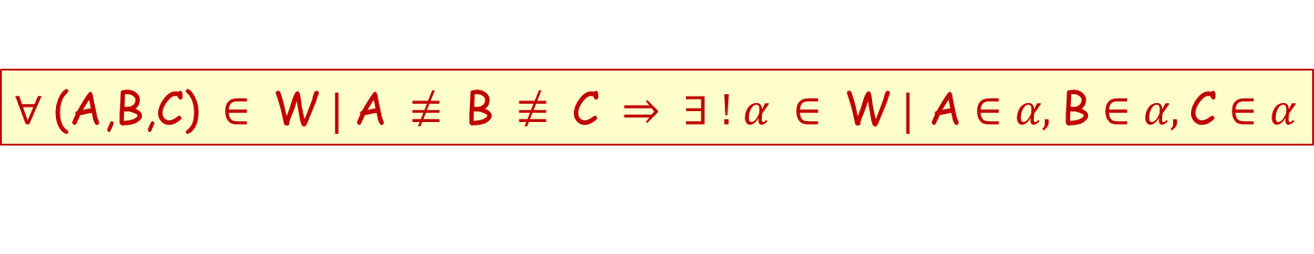
Torna a Indice
ALGORITMI GRAFICI PER LA DEFINIZIONE DESCRITTIVA DEL PIANO
2 - Modi geometrico-descrittivi per identificare un piano
Lo sviluppo di esercitazioni di Geometria descrittiva, molto spesso, implica la necessità di identificare un piano come ad esempio, la faccia di un solido, il piano di sezione o un piano di ribaltamento, ecc.
2.1 - Piano per tre punti non allineati e non coincidenti
Un piano resta univocamente determinato quando vengono assegnati tre punti non allineati e non coincidenti
A B C
La formalizzazione specifica insiemistica assume l’aspetto seguente dove W sta a indicare lo spazio
$$∀ \text{(}\text{A}\text{,}\text{B}\text{,}\text{C}\text{)} ∈ \text{W} | \text{A} \overset{̸}{≡} \text{B} \overset{̸}{≡} \text{C} ⇒ ∃\text{ ! }α ∈ \text{W} | \text{A}∈α\text{, }\text{B}∈α\text{, }\text{C}∈α$$

Slide 5
Torna a Indice
ALGORITMI GRAFICI PER LA DEFINIZIONE DESCRITTIVA DEL PIANO
2.2 - Piano per due rette incidenti
Un piano può essere univocamente definito se vengono assegnate due rette incidenti a ∩ b X
La specifica formalizzazione insiemistica assume l’aspetto seguente dove W sta per spazio
$$∀ \text{(}\text{a}\text{,}\text{b}\text{)} ∈ \text{W} | \text{a}∩b⇒ \text{X} ⇒ ∃\text{ ! }α∈\text{W} | \text{a}∈α\text{, }\text{b}∈α$$

Slide 6
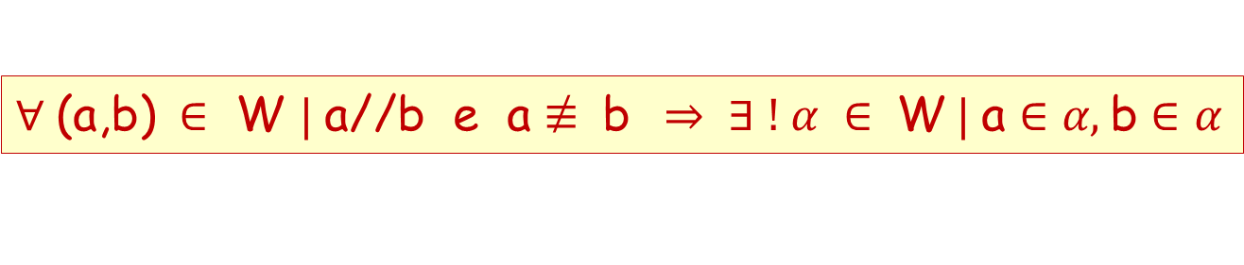
Torna a Indice
ALGORITMI GRAFICI PER LA DEFINIZIONE DESCRITTIVA DEL PIANO
2.3 - Piano per due rette parallele
Un piano può essere univocamente definito se vengono assegnate due rette parallele e distinte a//b; a b
La specifica formalizzazione insiemistica assume l’aspetto seguente dove W sta per spazio
$$∀ \text{(}\text{a}\text{,}\text{b}\text{)} ∈ \text{W} | \text{a}\text{//}\text{b} \text{e} \text{a}\overset{̸}{≡} \text{b} ⇒ ∃\text{ ! }α ∈ \text{W} | \text{a}∈α\text{, }\text{b}∈α$$

Slide 7
Torna a Indice
ALGORITMI GRAFICI PER LA DEFINIZIONE DESCRITTIVA DEL PIANO
2.4 - Piano per una retta ed un punto ad essa non appartenente
Un piano può essere univocamente determinato se vengono assegnati una retta r ed un punto esterno a questa tale che sia A ∉ r
La formalizzazione specifica insiemistica assume l’aspetto seguente dove W sta per spazio
$$∀ \text{(}\text{A}\text{ , }\text{r}\text{)} ∈ \text{W} | \text{A} ∉ \text{r} ⇒ ∃\text{ ! }α ∈\text{W} | \text{r} ∈ α \text{e} \text{A}∈ α$$

Slide 8
Torna a Indice
ALGORITMI GRAFICI PER LA DEFINIZIONE DESCRITTIVA DEL PIANO
Per ciascuno di questi modi verrà sviluppato un algoritmo grafico da applicarsi per la risoluzione dello specifico problema descrittivo.
3 - Definizione di algoritmo
“Intuitivamente, un algoritmo si può definire come un procedimento che consente di ottenere un risultato atteso eseguendo, in un determinato ordine, un insieme di passi semplici corrispondenti ad azioni scelte solitamente da un insieme finito”
(Wikipedia: voce algoritmo).
“Un algoritmo consiste in un metodo di automazione del calcolo che, a partire da alcuni dati iniziali, permette di ottenere con certezza un risultato mediante una serie di regole, in un ordine determinato, ed in un numero finito di passaggi. Pertanto con un algoritmo non si risolve un unico problema, ma una serie di problemi della stessa classe, vale a dire, che siano governati dalle stesse prescrizioni, siano quali siano i dati iniziali”
(Dal pallottoliere alla rivoluzione digitale; Algoritmi e informatica; Mondo Matematico; Direttore: Giorgio Rivieccio; Novara 2011 - Prefazione)

Slide 9
Torna a Indice
ALGORITMI GRAFICI PER LA DEFINIZIONE DESCRITTIVA DEL PIANO
Assunto, quindi, il concetto di algoritmo come sviluppo di un procedimento sintetico di calcolo per l’ottenimento di un risultato, trasponiamo questo concetto in campo descrittivo con la seguente definizione di “algoritmo grafico”.
Per “algoritmo grafico” si intende una sequenza di operazioni grafico-geometriche, in numero finito, necessarie per risolvere un determinato problema descrittivo.
Progressione dei passi dell'algoritmo grafico
Problema
Dati
Passo 1
Passo 2
Passo 3
----------
Passo n
Verifiche
Risultato
Nel caso in oggetto saranno definiti gli algoritmi grafici necessari per la ricerca, la determinazione e la rappresentazione descrittiva del piano secondo i quattro modi precedentemente descritti in forma insiemistica; essi saranno esposti passo dopo passo, sia nella forma insiemistica che nella relativa trasposizione geometrico-grafico-descrittiva.
A conclusione di ogni lezione saranno proposti due esercizi sviluppandone tutti i passaggi necessari sia alla ricerca delle tracce del piano sia alla determinazione tipologica dello stesso.

Slide 10
Per maggiore completezza ed approfondimento degli argomenti si può consultare il seguente sito
https://www.eliofragassi.it/
Torna a Indice

